Slide 1
Avaliação endoscópica de distúrbio de deglutição
Marcelo Gervilla Gregório

Slide 2
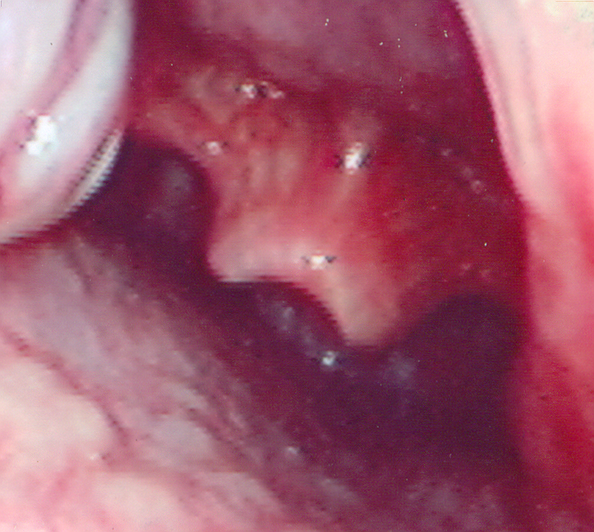
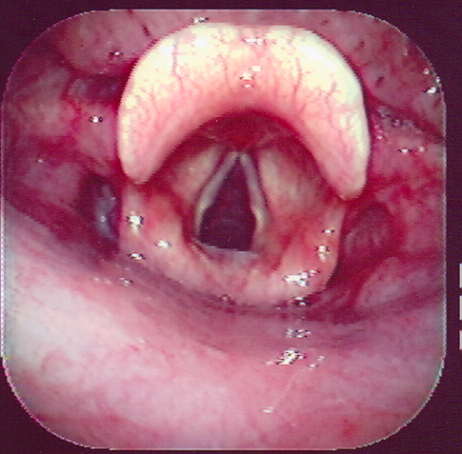
MYER C. PEDIATRIC AIRWAY – LIPPINCOTT 1995

Slide 3
MYER C. PEDIATRIC AIRWAY – LIPPINCOTT 1995

Slide 4
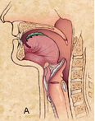
Preparo oral

Slide 5
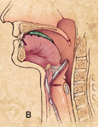
Movimento lingua - palato

Slide 6
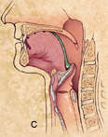
Aumento da área de contato entre língua e palato

Slide 7
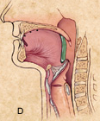
Aumento da área de contato - propulsão

Slide 8
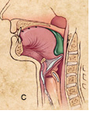
Elevação do palato mole e início da queda da epiglote

Slide 9
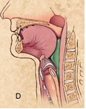
Pressão contra parede posteiror e deslocamento do hióide

Slide 10
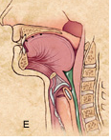
Passagem do bolo p hipofaringe e esfincter sup. do esôfago

Slide 11
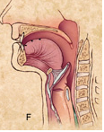
Retorno à situação anterior

Slide 12
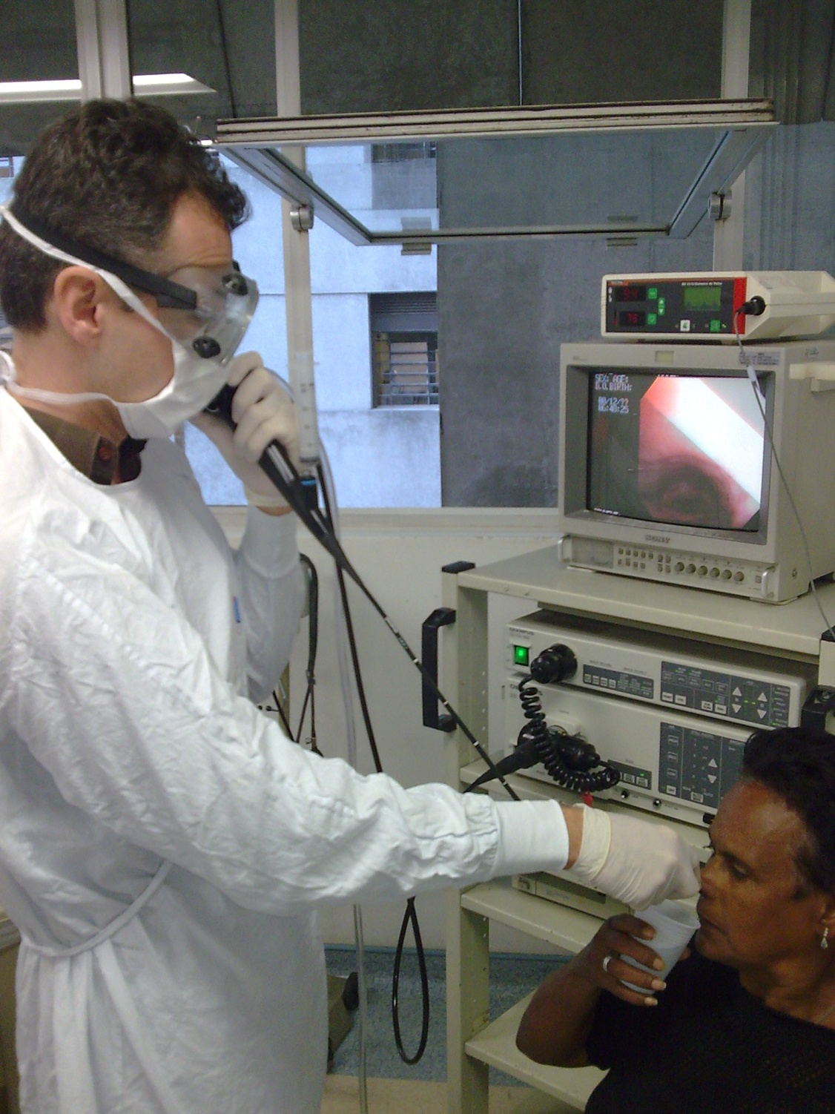

Slide 13
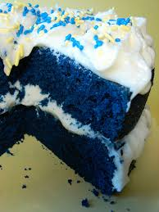
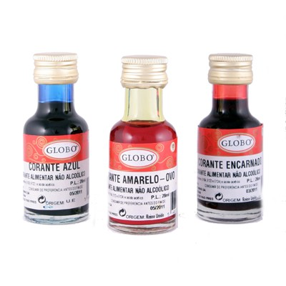
Alimentos / consistência / sequência

Slide 14
Alimentos / consistência / sequência
Usar 3 consistências:
1-) liquido – água com anilina
2-) pastoso: geleia ou yogurte
3-) solido: bolacha cream craker com geleia
suspeita de engasgo: sequência 1,2,3
suspeita de engasgo: sequência 2, 3, 1

Slide 15
Alimentos / consistência / sequência
Usar 3 consistências:
1-) liquido – água com anilina
2-) pastoso: geleia ou yogurte
3-) solido: bolacha cream craker com geleia
suspeita de engasgo: sequência 1,2,3
suspeita de engasgo: sequência 2, 3, 1

Slide 16
VIDEOENDOSCOPIA DA DEGLUTIÇÃO (FEES) fiberoptic endoscopic evaluation of swallowing
Posição sentada ou elevação máxima da cabeceira.
A sedação desnecessária e interfere no resultado.
A anestesia tópica na forma de spray a 10% ou líquida a 2% não deverá ser aplicada na cavidade oral ou nasal
Lubrificar com lidocaína gel a superfície externa do tubo de inserção do endoscópio flexível

Slide 17
FEES: Avaliação estática
Avaliação da cavidade nasal, rino, oro e laringofaringe
Mobilidade das pregas vocais, através da fonação,
Posição da sonda naso-enteral
Estase salivar
Presença de restos alimentares
Sinais indiretos de refluxo gastro-esofágico
Sinais de trauma relativos à permanência anterior do tubo (granulomas de contato, sinéquias e enantema)
Traqueostomizados e com cânulas plásticas com cuff : Desinsuflar apenas se não confirmar aspiraçao
Notes:
A cânula de traqueostomia afeta a laringe por causar certo grau de desuso funcional e aparentemente altera a deglutição por comprometer a elevação dos músculos laríngeos, por alterar a sensibilidade e por comprimir o esôfago através do balonete insuflado.

Slide 18
FEES: Teste de sensibilidade
Estímulos gerados nas aritenóides, região inter-aritenoideana, nos ligamentos ari e glosso-epiglóticos bilaterais questionando o paciente sobre a percepção destes.
Os reflexos de tosse e o espasmo protetor (contração do esfíncter superior do esôfago) são desencadeados por toque na região próxima das pregas vocais.

Slide 19
Teste de sensibilidade: geração de estímulos
três maneiras diferentes:
a-) Toque suave da ponta do endoscópio de 3,2 mm diâmetro
b-) Toque de uma pinça flexível ou cateter
c-) pulsos de ar com intensidade (0 a 10mm de Hg) e duração (50ms a 2 seg) utilizando-se de um equipamento desenvolvido pela “Pentax Precision Instrument Corporation”.

Slide 20
FASE DE CONTENÇÃO
1-) Fase de contenção: Nesta o alimento é assimilado e contido na cavidade oral. O paciente é orientado para não engolir enquanto não for ordenado. Através do endoscópio observamos se ocorre escape para a região da valécula ou hipofaringe. (foto1)

Slide 21
FASE DA DEGLUTIÇÃO
2-) Fase da deglutição: Durante a deglutição os músculos laríngeos se contraem impedindo a visão endoscópica do trânsito alimentar através da laringe em direção ao esôfago.

Slide 22
FASE PÓS DEGLUTIÇÃO:
Região compreendida entre os ligamentos ari-epiglóticos, face laríngea da epiglote e aritenóides nunca se contamina
Tingimento desta área ou resíduo alimentar indica penetração
Se ocorrer abaixo do nível de pregas vocais caracteriza aspiração.
Caracterizar a ocorrência ou não de reação explosiva

Slide 23
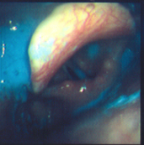
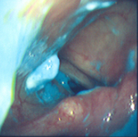
Penetração / Aspiração

Slide 24
MODELO DE LAUDO
Descrição usual de nasofibrolaringoscopia
Senbilidade, reflexos de tosse e protetor de laringe
Especificar material utilizado e sequência das consistências
Fase de preparo / contençao
Fase de deglutição:
Sucesso propulsivo
Ocorrência de contaminação / penetraçao / aspiraçao / regurgitação nasal
Reação compensadora de tosse (aspiraçao)

Slide 25
Obrigado !!! marcelogervilla@gmail.com www.broncoscopia.com

